Slide 1

Нефтеюганское районное муниципальное бюджетное дошкольное
образовательное учреждение «Детский сад «Жемчужинка»
Автор проекта:
воспитатель подготовительной группы
Зиляева Светлана Маратовна
гт Пойковский

Slide 2
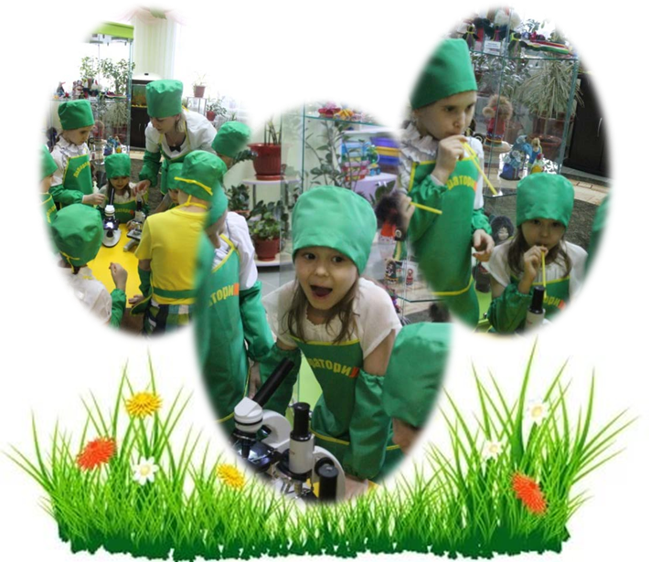
Цель проекта:
-познакомить детей с комнатными растениями, со способами ухода за ними, их значением в жизни человека, с ролью человека для растений;
-формировать осознанно правильное отношение к объектам живой природы;
-участие детей в посильной для них деятельности по уходу за комнатными растениями, по охране и защите природы.

Slide 3

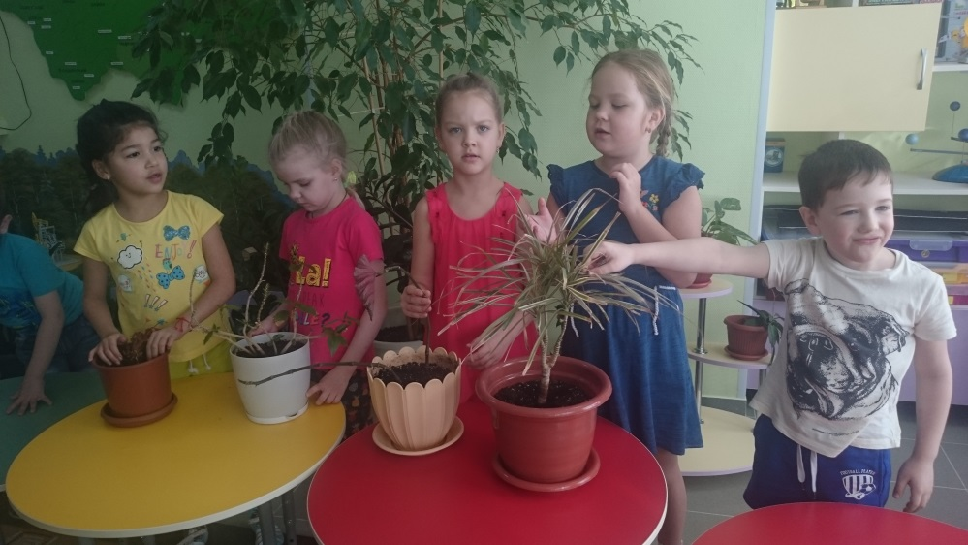
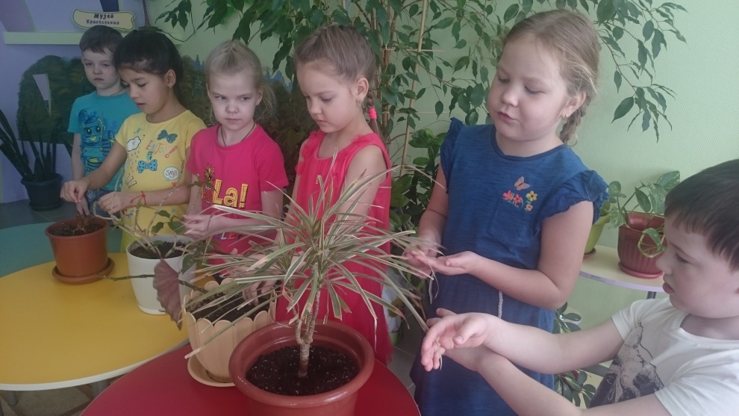
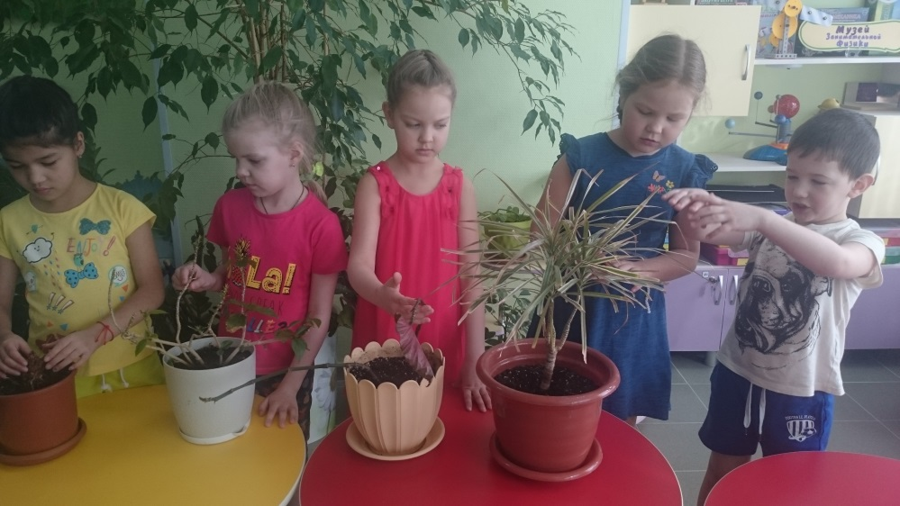

«Почему в группе пожелтели некоторые комнатные растения?»

Slide 4
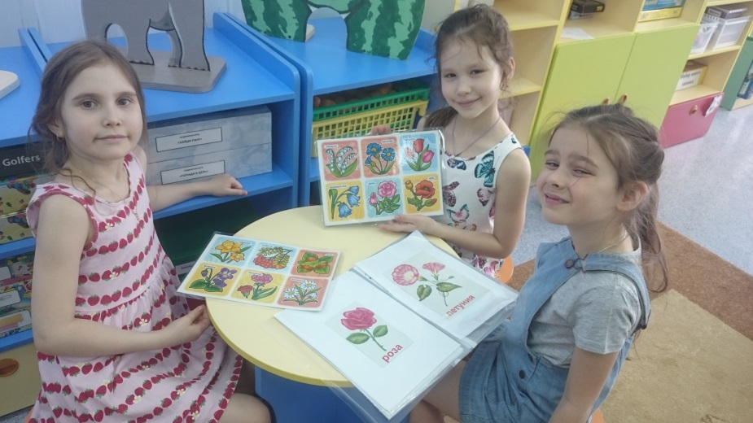
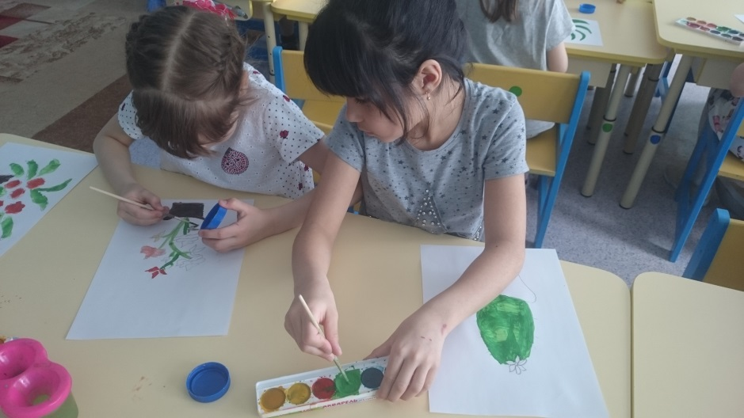
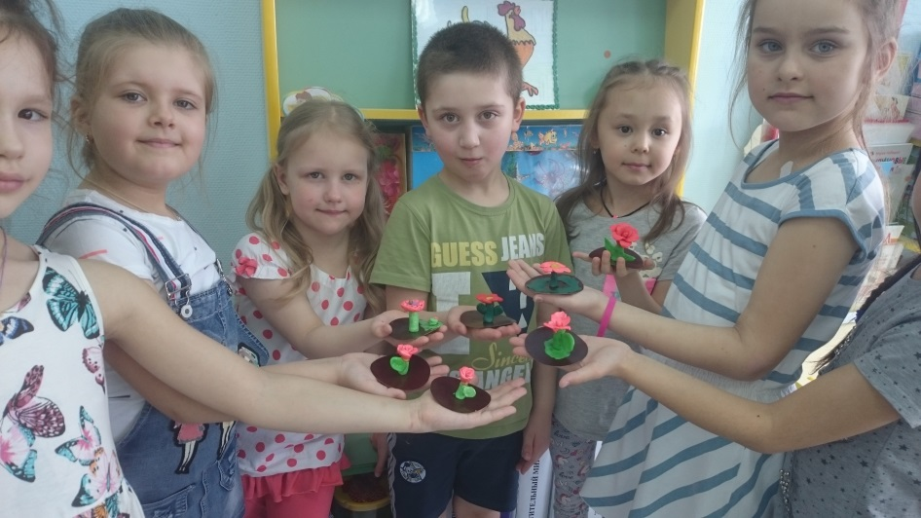
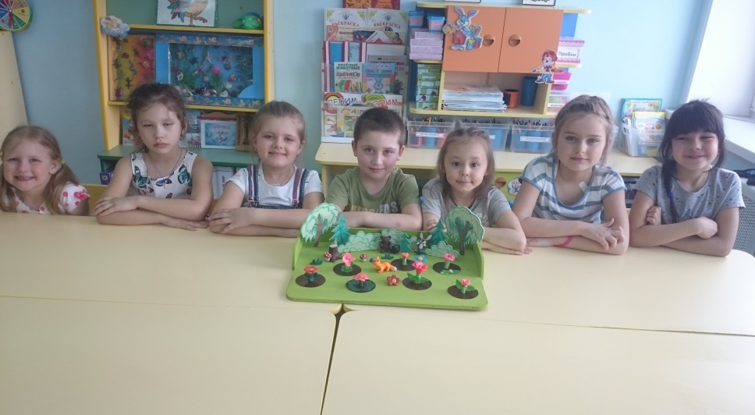
Мероприятия, проведенные вместе с детьми:
Рассматривание альбомов: «Цветущие комнатные растения», «Комнатные растения» и т.д.
Рисование
«Мой любимый цветочек»
«Я цветочек посажу, нашу группу наряжу»

Slide 5
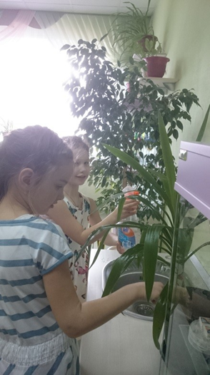
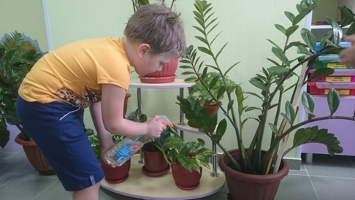
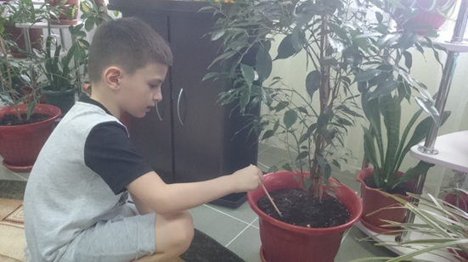
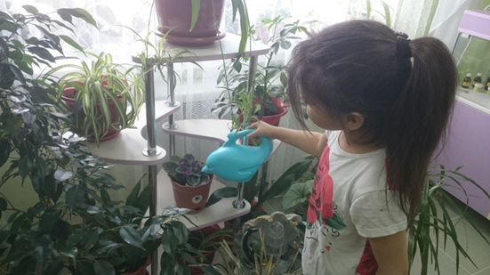
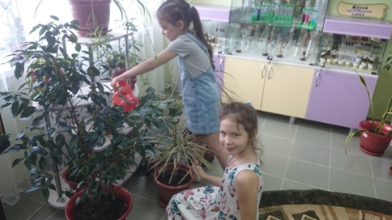
Трудовая деятельность
Хозяйственно-бытовой труд:

Slide 6

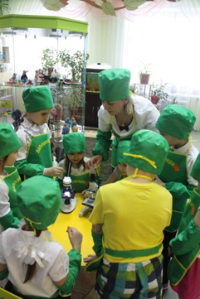
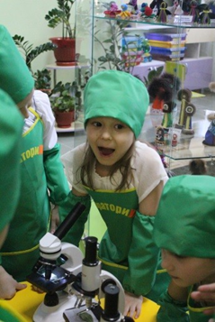
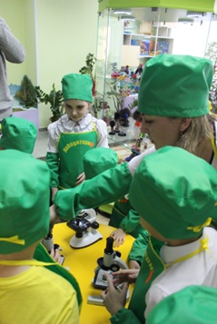
Рассматривание листочков растений под микроскопом

Slide 7
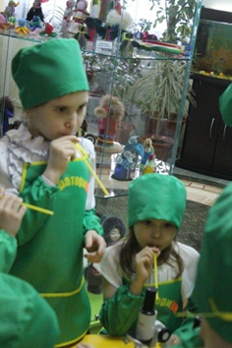
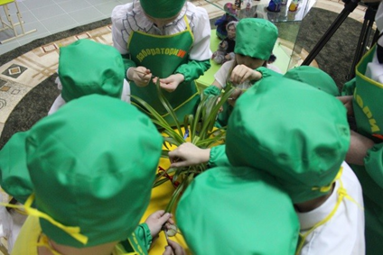
Эксперимент
«С какой стороны листа в растение проникает воздух?»

Slide 8
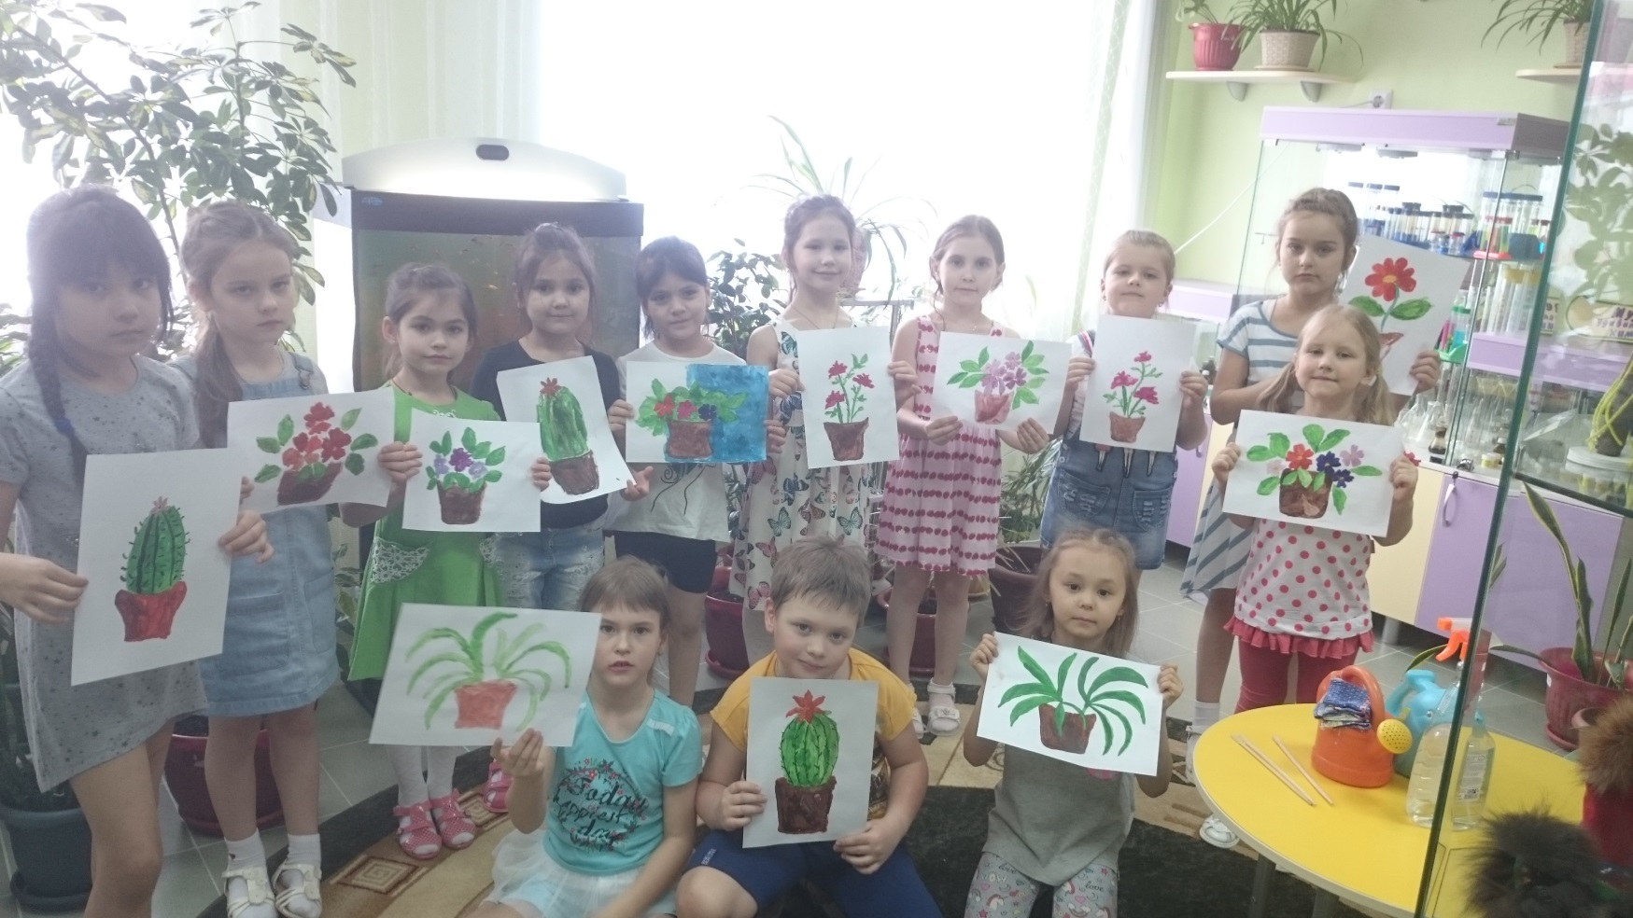
Выставка рисунков
«Наши любимые комнатные растения»

Slide 9
Спасибо за внимание!

